Slide 1


ELIABNER PEREIRA PINTO
VINÍCIUS DE OLIVEIRA ROCHA
WESLEY DANILO CÂMARA

Slide 2









Ferramentas utilizadas:

Slide 3
PROPÓSITO:
Aumentar os lucros
Reduzir os custos
Prever comportamentos
Agrupar características
Controlar as decisões do dia a dia
Tudo isso baseado em dados

Slide 4
Aplicação:
Inscritos Vestibular ADS Noturno
Ano | 1º Semestre | 2º Semestre
2012 | 257 | 155
2013 | 181 | 143
2014 | 172 | 163
2015 | 227 | 175
2016 | 226 | 170
2017 | 173 | 164
2018 | 297 | 224
2019 | 315 | 359
Qual a projeção para a quantidade de inscrições para o vestibular de ADS teremos em 2025?
Dados reais

Slide 5
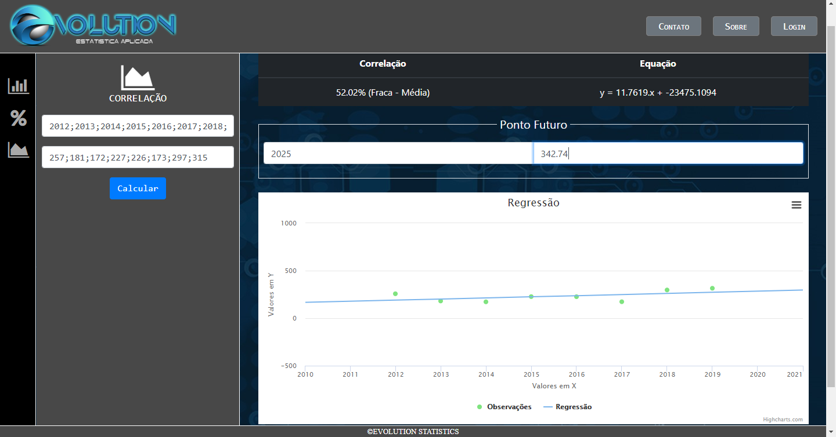
1º Semestre de 2025
Inscritos Vestibular ADS Noturno
Ano | 1º Semestre
2012 | 257
2013 | 181
2014 | 172
2015 | 227
2016 | 226
2017 | 173
2018 | 297
2019 | 315

Slide 6

2º Semestre de 2025
Inscritos Vestibular ADS Noturno
Ano | 2º Semestre
2012 | 155
2013 | 143
2014 | 163
2015 | 175
2016 | 170
2017 | 164
2018 | 224
2019 | 359

Slide 7
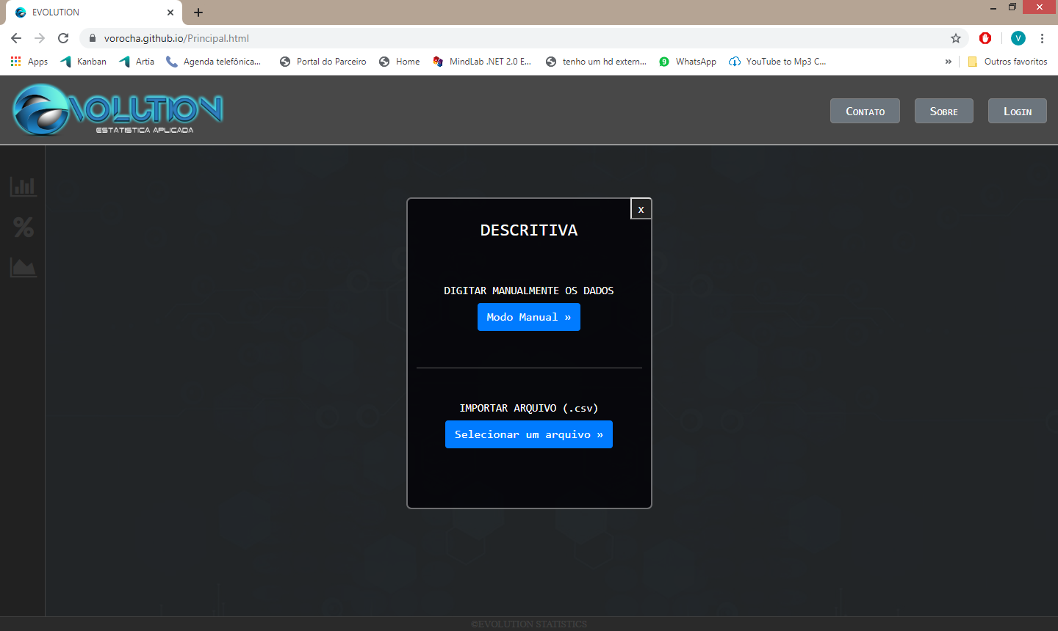
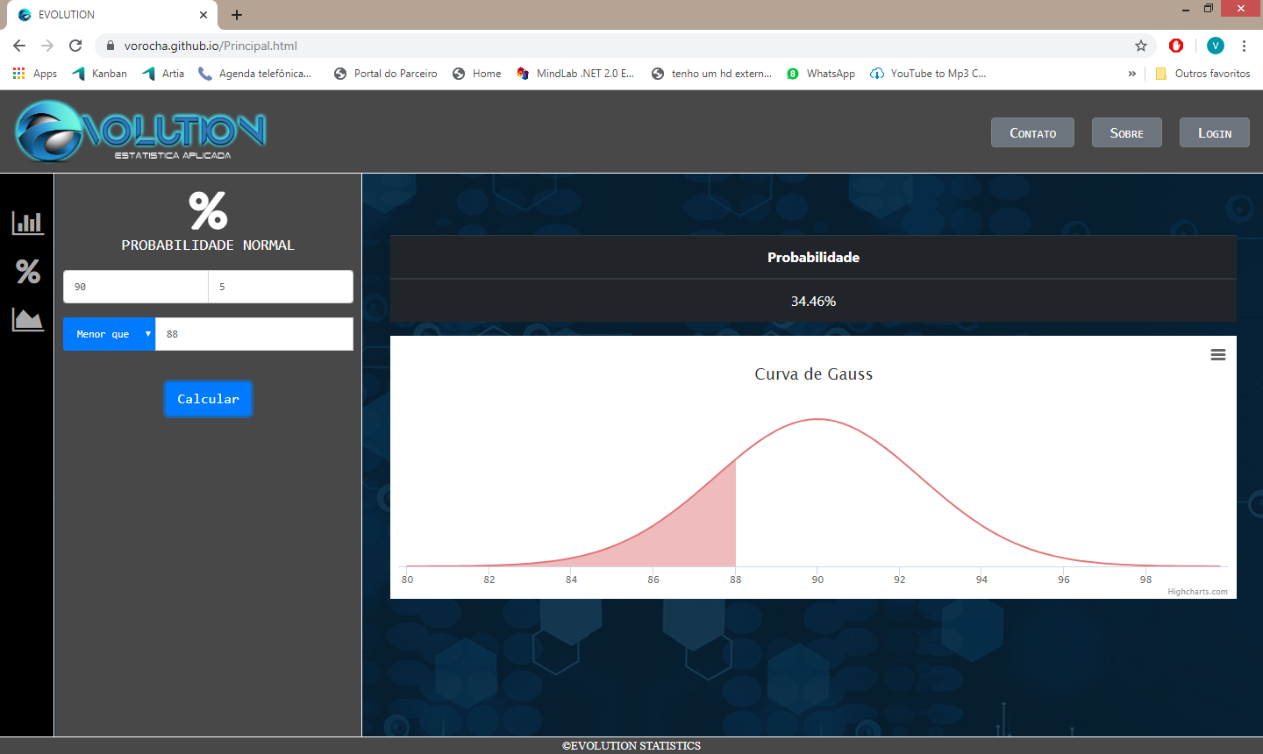
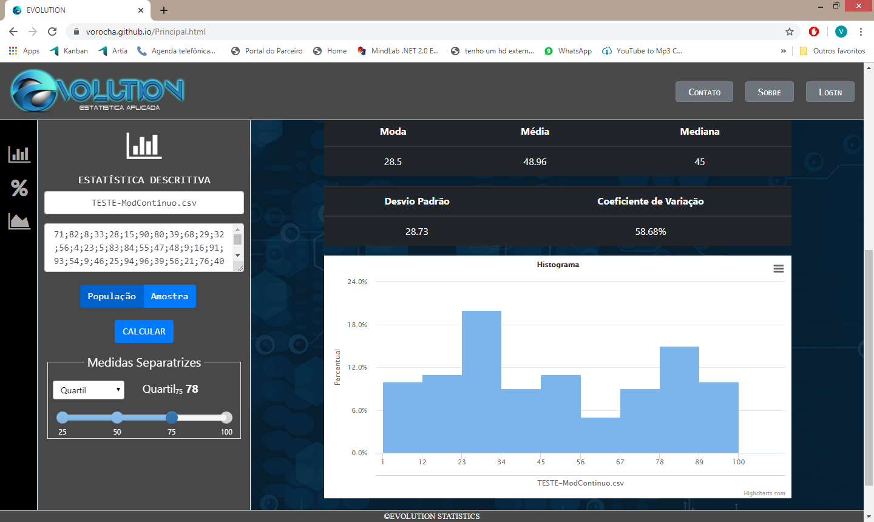
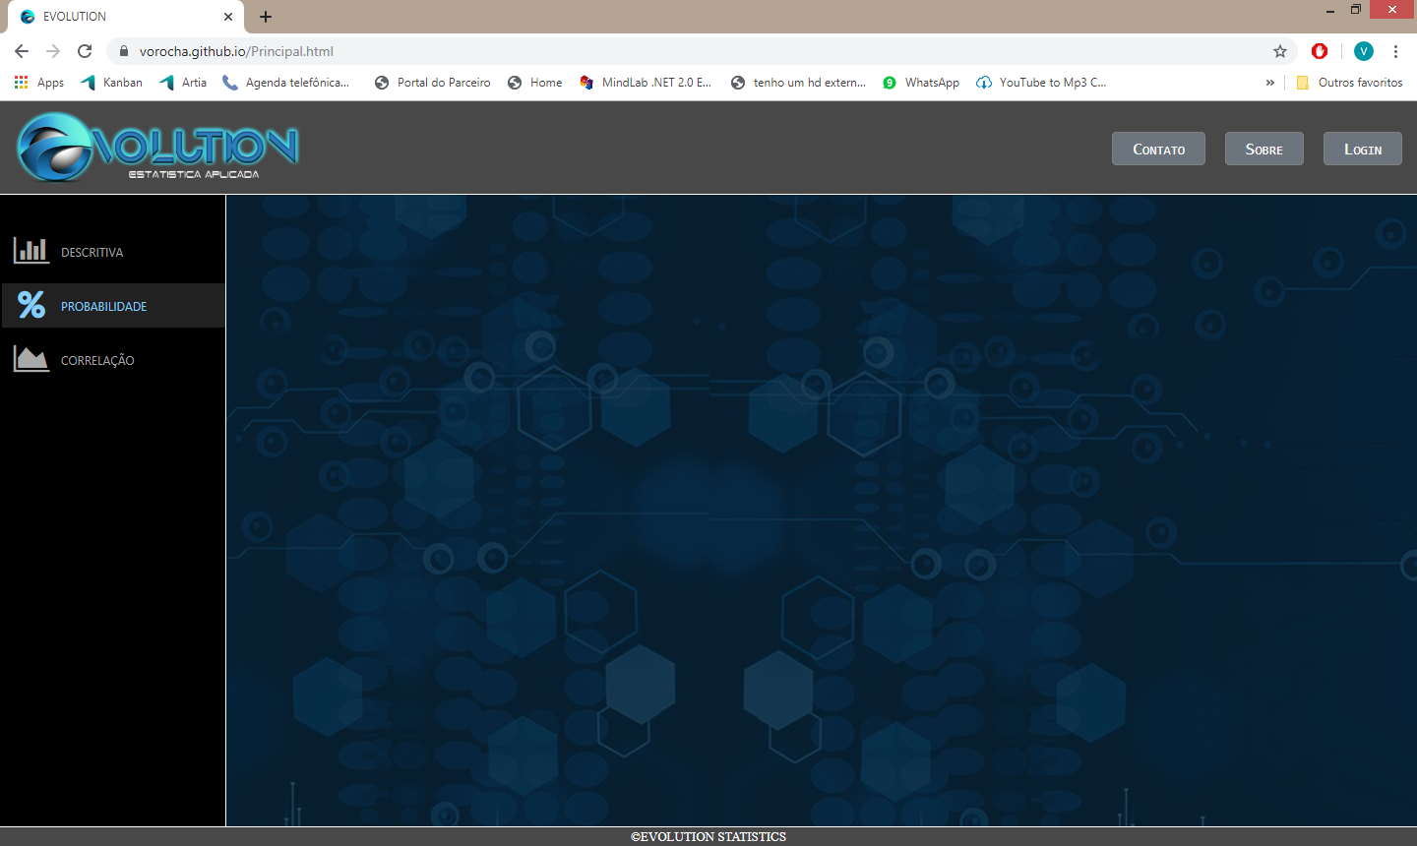
SOFTWARE:

Slide 8
ELIABNER PEREIRA PINTO
VINÍCIUS DE OLIVEIRA ROCHA
WESLEY DANILO CÂMARA

